Slide 1
MultcobXtreaming
Porto Alegre, 15 de Novembro de 2020

Slide 2
Problema
A medida que a área de cobrança evolui e a Zanc necessita de maior agilidade na importação de carteiras de clientes para cobrança e sendo essas carteiras tendo cada vez mais cargas totais e nao incrementais, o sistema de CRM MultCob tem um desafio imenso na questão da escalabilidade dos seus processos de atualização e importação de carteiras.

Slide 3
Situacao Atual
Atualmente o processo de importação do Multcob é executado através do programa MultcobADM de forma manual por um operador que deve clicar nele.
Dessa forma, existe poucas possibilidades em escalar esse processo, pois apenas podemos aumentar o poder computacional da máquina em que estamos trabalhando ( Escalabilidade Vertical) para fazer a importação ser mais rapida.

Slide 4
Solução
A solução que propomos é simplesmente parar com o consumo das filas de importação no MultcobADM e criar Servidores dedicados exclusivamente a execução do MultcobWorker.exe tanto para consumo quanto processos de atualizacao de carteira (CobSinc).
Cada processo de importação de cada carteira poderá ser configurado para usar o sistema novo (MultCobWorker rodando no Servidor) ou o sistema antigo (MultCobWorker Rodando Localmente)

Slide 5
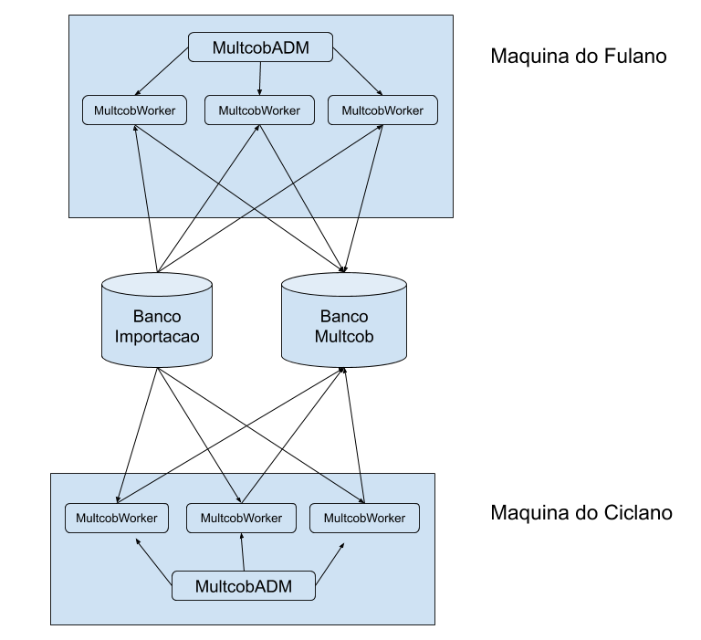
Arquitetura Atual
Podemos perceber que tudo roda local em apenas uma maquina ( A maquina local ),
E é difícil de escalar ou aumentar performance nos processos.

Slide 6
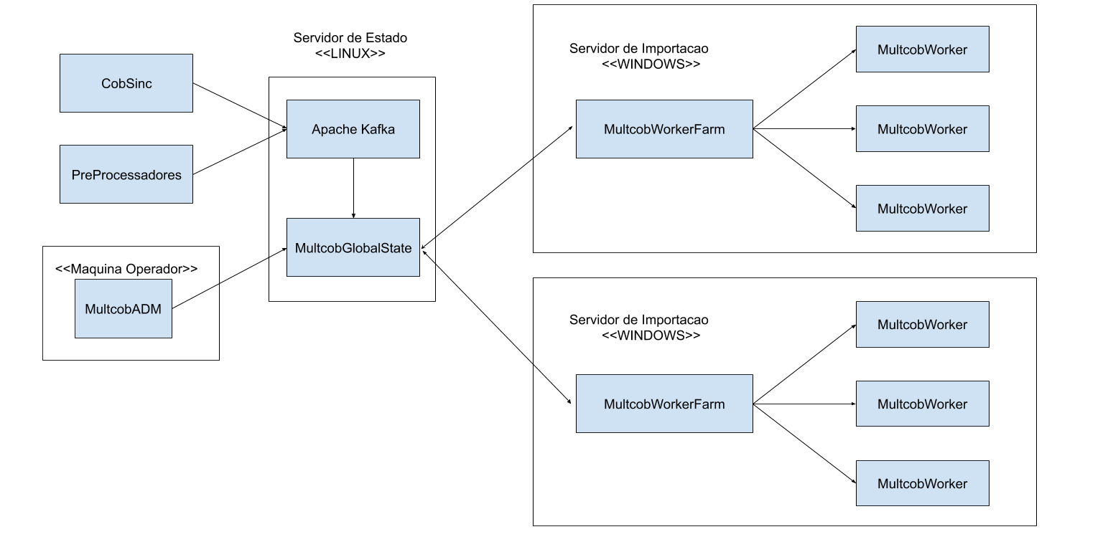
Arquitetura Proposta

Slide 7
Impacto em Processos
A principal mudança para processos vai ser o uso de uma tela nova de acompanhamento aonde será possível visualizar as diversas filas de importação e setar prioridades, essa tela se chama "Acompanhamento de MultCobXtreaming"

Slide 8
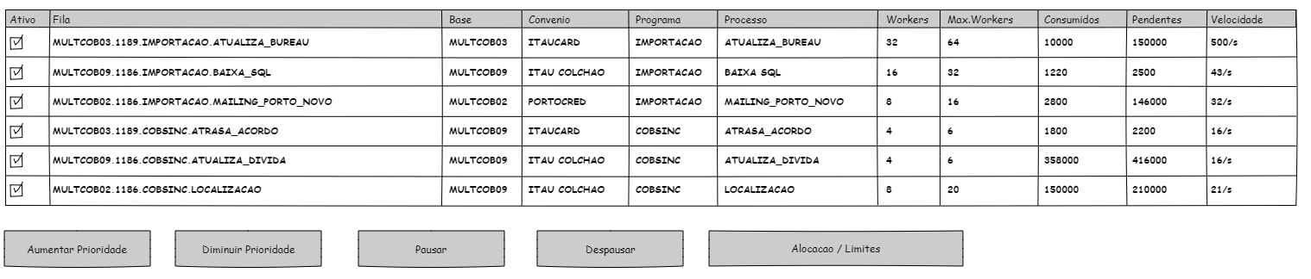
Acompanhamento de MultCobXtreaming
Nessa tela é possível analisar a prioridade entre os processos rodando nos workers, verificar quantos workers estão rodando, o progresso do consumo do processo e a velocidade de cada processo.

Slide 9
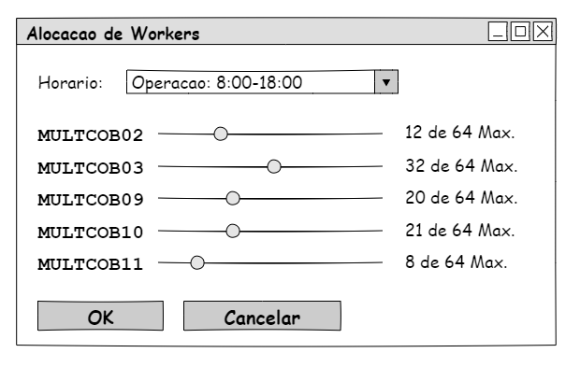
Alocação de Workers
Ao clicar no botão de alocação de workers é possível analisar a alocação de workers por base e em cada horário, de forma a então melhor balancear o uso de workers entre as diversas bases do site.

Slide 10
Formação de Fila
A Formação de Fila continua sendo um processo que pode ser rodado tanto no MultcobADM quando no proprio picotador, cada vez mais iremos incentivar que o proprio preprocessador / picotador inicie a formação de fila.

Slide 11
Fase 2 Planejada
Atualmente o Multcob funciona usando .NET 4.5.2, que apenas roda no windows, com o advento do .NET 5.0 que permite a execução do codigo em linux, temos a intenção de migrar os MultcobWorker Farms direto para Linux de forma a aumentar a sua produção e diminuir o custo com servidores.
Dessa forma, conseguiremos ainda mais workers em paralelo e todo o Backend do CRM estará rodando em Linux.

Slide 12
Parte Técnica

Slide 13
Aspectos Técnicos
Apesar de ser uma mudança radical para a área de processos, do ponto de vista técnico, a maior parte das tecnologias e das técnicas que iremos usar (Filas, API Python, MultcobWorker) ja sao amplamente usando nas APIs.

Slide 14
CobBO / MultcobWorker
A principal mudança na CobBo eh que o processo de importação ira gravar o arquivo XML da Formação de fila num tópico do Kafka na operação de FORMAR_FILA e na hora de IMPORTAR, ou seja, no consumo, ele ira receber por linha de comando os arquivos q ele deve consumir, juntamente com todas as informações necessárias.
Dessa forma, de maneira concreta, nao se usara mais em nenhum momento a tabela fila_importacoes, so isso que sera alterado.

Slide 15
Apache Kafka
Como não existirá mais a tabela de fila de importações, iremos substituir essa tabela na realidade por filas no servidor Kafka, chamadas de "topicos". Esse tópico tera um nome que sera uma string e ela será configurada na tela de processo de importação do Multcob.
O Kafka rodará em linux

Slide 16
MultcobGlobalCoordinator
Será criada uma API Global, unica por site que irá conter diversas funcionalidades, entre elas a coordenação de workers, cache global e estado do CRM como um todo em relação a todas as carteiras.
Essa API sera implementada em Python com Flask, usando ORM SQLAlchemy e usando um banco de dados relacional para dados internos persistentes e um sistema REDIS interno para dados internos e de cache. Esse servidor rodará em linux, na mesma maquina que o Kafka

Slide 17
MultcobWorkerFarm
Em cada servidor alocado para executar os MultcobWorkers será executado um servico que na realidade será apenas um script em python que ira acessar o MultcobGlobalCoordinator ( Estado Global do Site) para reportar o status dos workers e também pegar novas tarefas para seus workers

Slide 18
MultCobWorker -> Kafka (Formacao de Fila)
Como falado anteriormente, o processo de formação de fila não vai mais gravar o XML a ser importado na tabela filas_importacao, mas, sim, dentro de um topico no Kafka no seguinte formato:
<<BASE>>.<<CODCONVENIO>>.IMPORTACAO.<<NOME_PROCESSO>>
Exemplos:
MULTCOB03.1189.IMPORTACAO.ATUALIZA_BUREAU
MULTCOB09.1186.IMPORTACAO.BAIXA_SQL
MULTCOB02.1186.IMPORTACAO.MAILING_PORTO_NOVO
Importante salientar que 1 mensagem apenas para cada CPF / Processo

Slide 19
CobSinc -> Kafka
Da mesma forma que a importação, o serviço CobSinc ira gravar as requisições no Kafka e nao mais chamando diretamente os MultcobWorker.
Sera usado o seguinte formato:
<<BASE>>.<<CODCONVENIO>>.COBSINC.<<OPERACAO>>
Exemplos:
MULTCOB03.1189.COBSINC.ATRASA_ACORDO
MULTCOB09.1186.COBSINC.ATUALIZA_DIVIDA
MULTCOB02.1186.COBSINC.LOCALIZACAO

Slide 20
MultcobWorkerFarm -> MultcobGlobalCoordinator
O Serviço MultcobWorkerFarm instalado em cada um dos servidores de importacao sera responsavel por:
1) Informar em tempo período através de uma chamada REST, uma lista de todos os workers sendo executados naquele servidor e seu status tanto de execução quanto de saida, de forma a informar o MultcobGlobalCoordinator o status de cada um desse worker.
2) Solicitar via API REST qual é a próxima tarefa para cada um dos workers a ser executada.
3) Verificar o timeout de cada um dos workers e informar como erro se o worker falhou em reportar status a tempo e/ou morreu inesperadamente.
Importar salientar que como existira diversas requisicoes simultaneas, o MultcobGlobalCoordinator precisara de um sistema de semaforos para realizar transacoes sincronas e manter o estado interno de cada worker e tarefa.

Slide 21
MultcobGlobalCoordinator -> Kafka
Ao receber o status de cada worker o MultcobGlobalCoordinator ira gravar num topico do Kafka o retorno de cada uma das tarefas no seguinte formato:
<<TOPICO_ORIGINAL>>.ACK
Exemplos:
MULTCOB03.1189.IMPORTACAO.ATUALIZA_BUREAU.ACK
MULTCOB09.1186.IMPORTACAO.BAIXA_SQL.ACK
MULTCOB02.1186.IMPORTACAO.MAILING_PORTO_NOVO.ACK
MULTCOB03.1189.COBSINC.ATRASA_ACORDO.ACK
MULTCOB09.1186.COBSINC.ATUALIZA_DIVIDA.ACK
MULTCOB02.1186.COBSINC.LOCALIZACAO.ACK

Slide 22
MultcobADM -> MultcobGlobalCoordinator
A Tela de Acompanhamento de MultCobXtreaming irá fazer a consulta do status de execução através de uma consulta rest ao MultcobGlobalCoordinator.
O MultcobADM também será responsável por configurar / alterar as prioridades e pausar / retomar o consumo das filas usando chamadas REST da API do MultcobGlobalCoordinator.

